Slide 1
Seminarska naloga 2
Interaktivnost in oblikovanje informacij 2024/25
Tian Grumerec

Slide 2
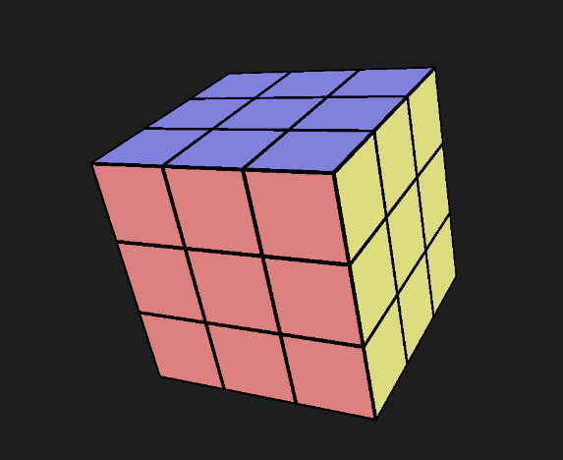
Rubikova kocka + kretnje
Opis projekta: V okviru druge seminarske naloge pri predmetu IOI sem implementiral delujočo rubikovo kocko, ki jo upravljamo preko kamere z ročnimi kretnjami.
Lahko izbiramo os in vrsto/stolpec, ki ga potem lahko zavrtimo. Za implementacijo kretenj sem uporabil knjižnico mediapipe.

Slide 3
Zastavljeni cilji
Implementacija prikaza rubikove kocke
Rotacije s pomočjo tipkovnice
Prepoznavanje določenih kretenj
Rotacije s pomočjo kretenj
Način za spreminjanje osi in vrste/stolpca
“Scramble Cube” funkcije
Samodejno reševanje kocke
Implementacija glasbe/zvokov glede na to kako blizu smo rešitvi
“Loading screen”?

Slide 4
Doseženi cilji
Implementacija prikaza rubikove kocke
Rotacije s pomočjo tipkovnice
Prepoznavanje določenih kretenj
Rotacije s pomočjo kretenj
Način za spreminjanje osi in vrste/stolpca

Slide 5
Kaj je potrebno še narediti?
“Scramble Cube” funkcije
Samodejno reševanje kocke
Implementacija glasbe/zvokov glede na to kako blizu smo rešitvi
“Loading screen”?

